Slide 1
OCEÁNIE

Slide 2
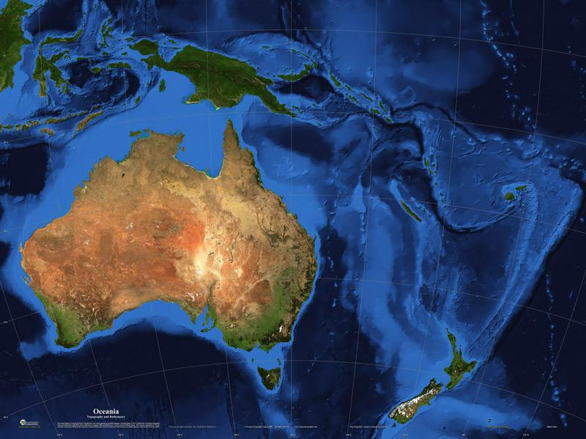
Australia
Oceania

Slide 3
OCEÁNIE: CHARAKTERISTIKA
- vymezení pojmu není jednoznačné
- oblast Tichého oceánu na V od Asie, mezi obratníky
- AU + NZ někdy nebývají počítány jako součást Oceánie, jelikož se jedná o vyspělé státy narozdíl od zbytku Oceánie
- rozloha „samotné“ Oceánie je 821 328 km²

Slide 4
OCEÁNIE: MÍSTOPISNÉ POJMY
(zakresli do slepé mapy)
Členění na Mikronésii, Melanésii a Polynésii
Mikronésie: Nauru, Kiribati, Guam, Marshallovy o-vy, Palau
Melanésie: Nová Guinea, Fidži, Vanuatu, Nová Kaledonie, Šalamounovy o-vy
Polynésie: Franc. Polynésie, Havaj, Velikonoční o-v, Markézy
Nový Zéland: Severní a Jižní o-v, Mt. Cook, Jižní Alpy, Cookův průliv, Wellington, Auckland,

Slide 5
OCEÁNIE: CHARAKTERISTIKA

Slide 6
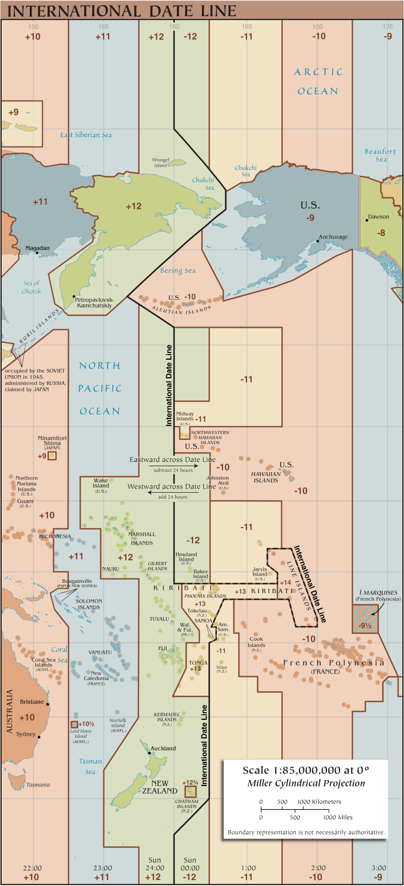

Slide 8
OCEÁNIE: CHARAKTERISTIKA
- je rozdělena na:
Mikronésii: malé ostrovy
Melanésii: černé ostrovy
Polynésii: hodně ostrovů
Domorodé obyvatelstvo: australoidní rasa, dobří mořeplavci

Slide 9
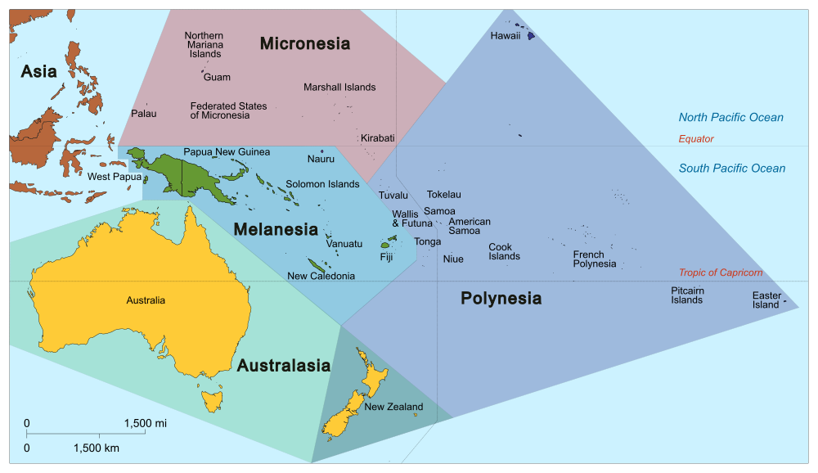

Slide 10
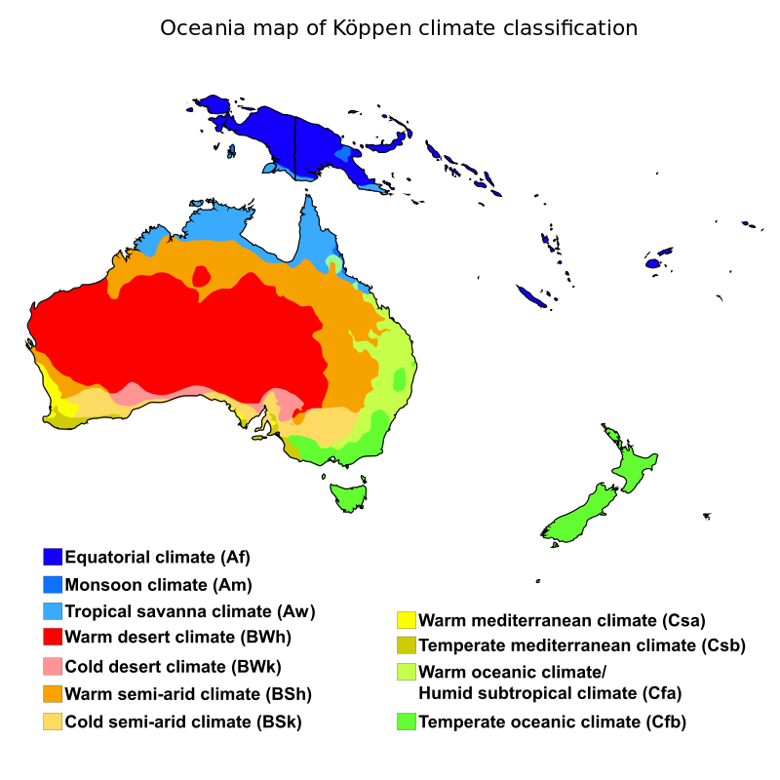

Slide 11
OCEÁNIE: CHARAKTERISTIKA
Klima:
• tropické vlhké, průměrná teplota 26 °C
Hospodářství:
• málo vyspělé
• Z plantážnické – palma kokosová,
ananas, káva
• cestovní ruch

Slide 12
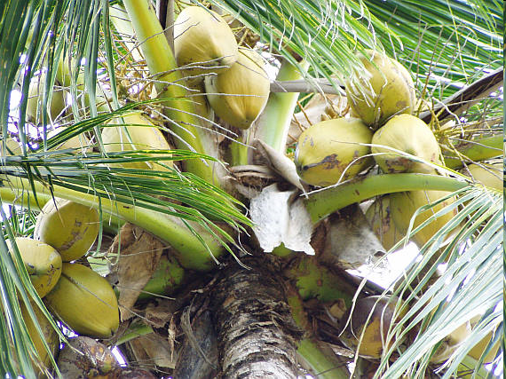
KOKOSOVÁ PALMA: VYUŽITÍ
ořech – kopra - výroba oleje
- kokos. moučky
- mléka
květenství - sirup
mladé rostliny - zelenina
listy - krytina
- pletení rohoží
vlákna ořechů – lana, koberce
dřevo – nábytek, v stavebnictví

Slide 13
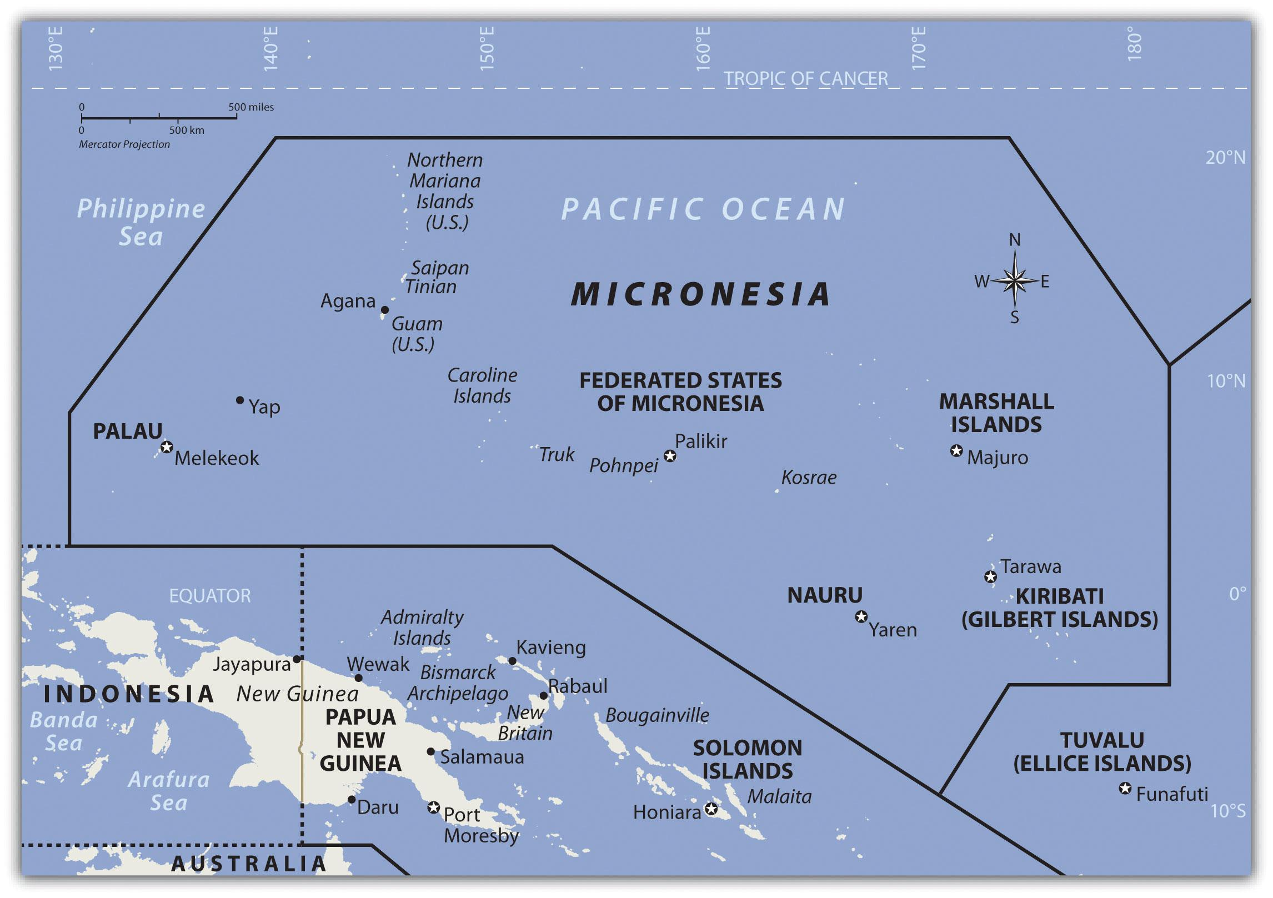

Slide 14
OCEÁNIE: MIKRONÉSIE
- malé ostrovy sopečného původu – Guam, Nauru, Kiribati, Palau
- součástí jsou Marshallovy ostrovy
- zdejší atoly Bikini, Eniwetok a Kwajalein sloužily mezi lety 1946 až 1958 jako místo pokusných jaderných výbuchů USA (67 výbuchů o celkové síle 108 megatun TNT)

Slide 15
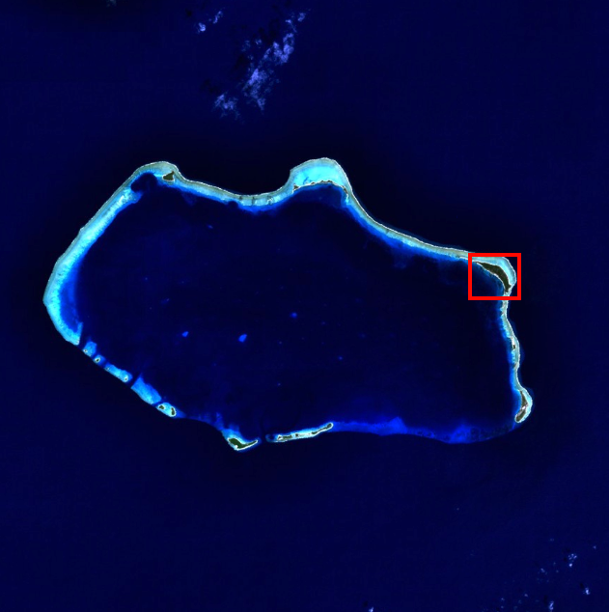
Satelitní snímek atolu Bikini. V červeném rámečku je ostrov Bikini. V severozápadním rohu lze rozeznat kráter, způsobený výbuchem termonukleární pumy Castle Bravo v roce 1954.
Na atolu Bikini nenosí se bikini. Proč?

Slide 16
Záznam výbuchu Baker na atolu Bikini v roce 1946 - https://www.youtube.com/watch?v=zTk0IH_Y0iY
Jaderné exploze ve světě: https://www.youtube.com/watch?v=_W_lLhBt8Vg

Slide 17
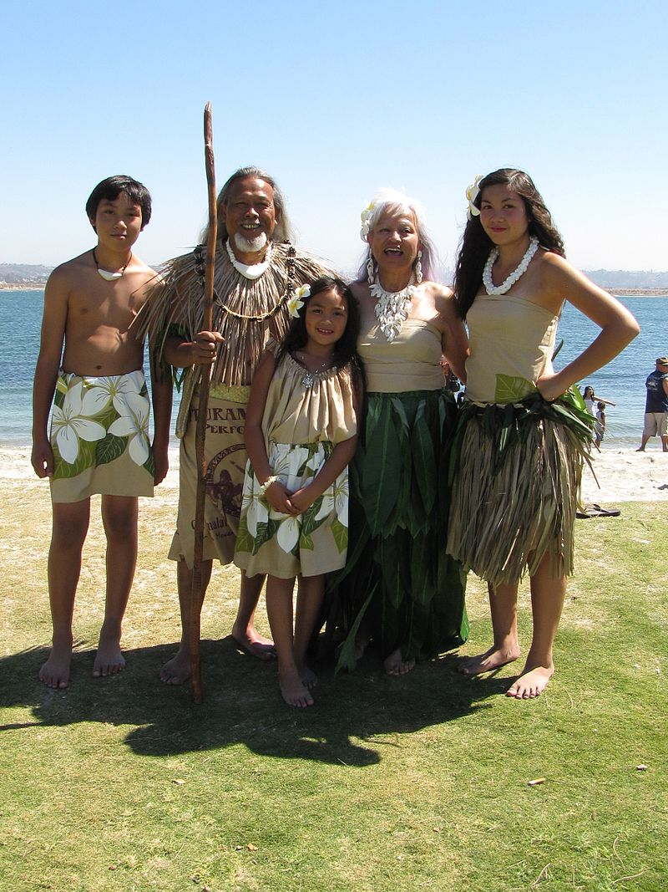
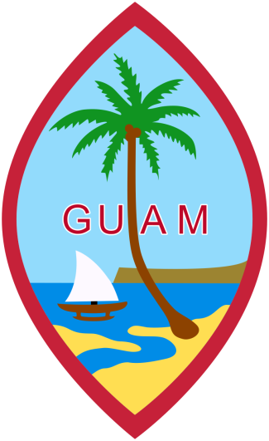
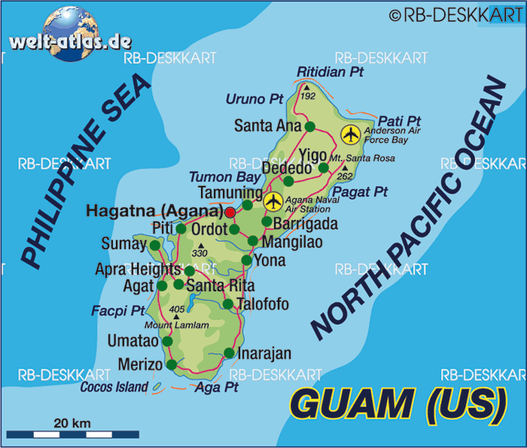
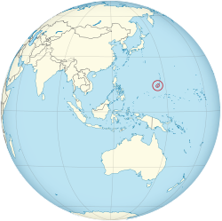
Guam (US) 163 000 obyv. (odhad 2016), 540 km², vysoké HDI, obyvatelstvo Čamorové

Slide 18
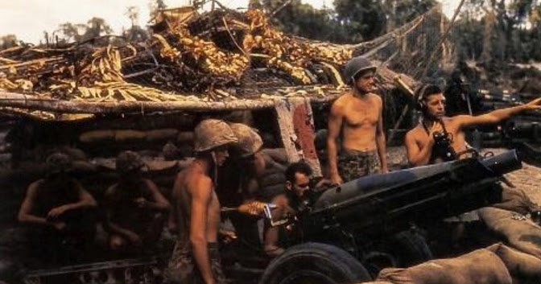
Bitva o Guam (1944)

Slide 19
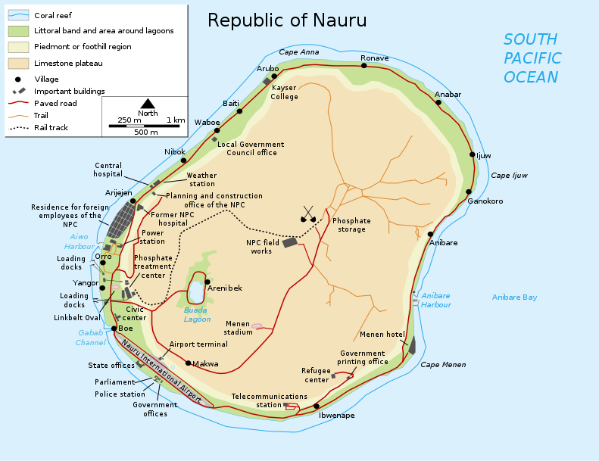
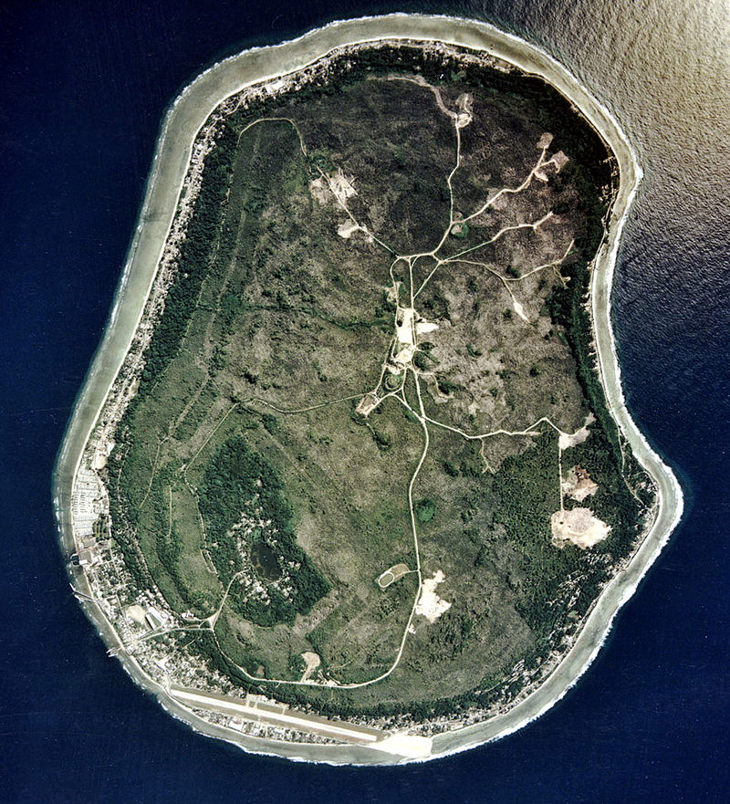
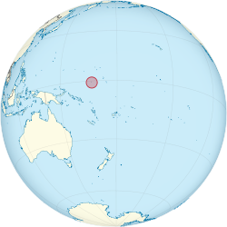
Nauru (3. nejmenší stát světa – po Vatikánu a Monaku) 13 649 obyv. (2017), 21 km², Commonwealth, Nauru se stalo známé těžbou fosfátů, která po jistou dobu zajistila jeden z největších důchodů na hlavu obyvatelstva na světě. V důsledku nekontrolované těžby a pochybné finanční politiky je dnes většina ostrova neobyvatelná a stát stojí před finančním bankrotem a ztrátou nezávislosti

Slide 20
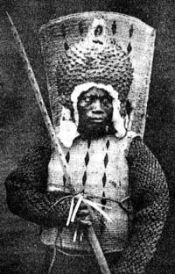
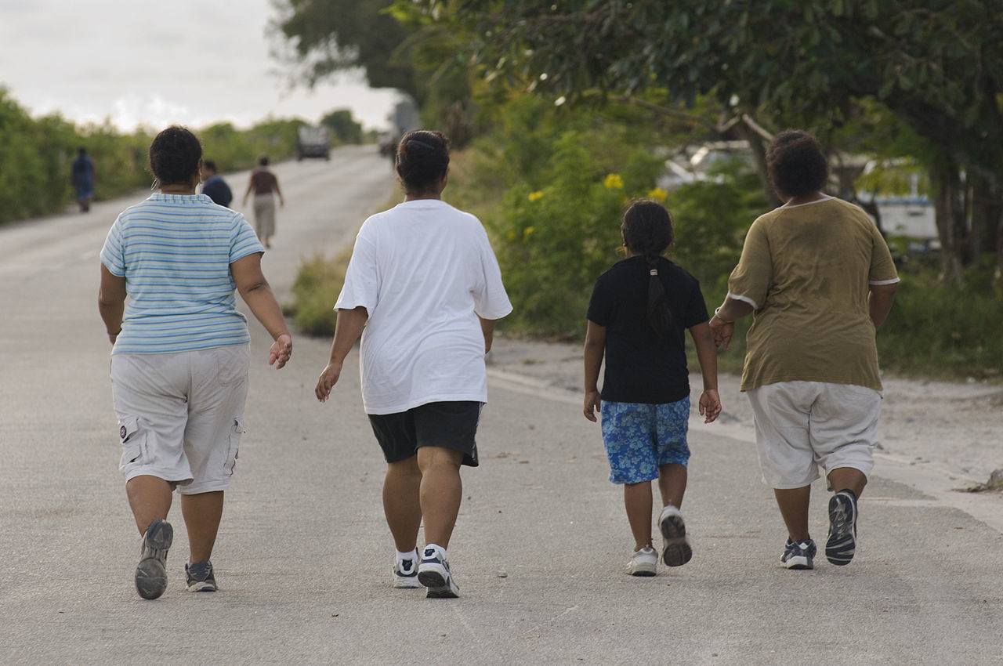
bojovník z ostrova Nauru (1880); současní obyvatelé ostrova, kteří velmi často trpí nadváhou

Slide 21
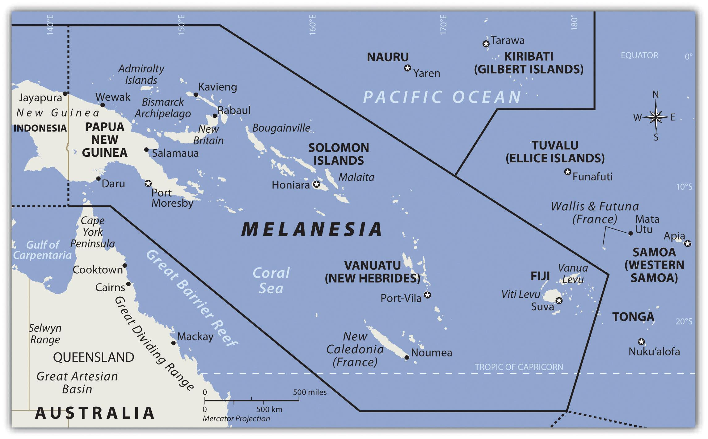

Slide 22
OCEÁNIE: MELANÉSIE
- zasahují zde státy Indonésie (Západní Papua, Papua) Papua-Nová Guinea, Vanuatu, Šalamounovy ostrovy, Fidži, Nová Kaledonie
- tvořena převážně sopečnými ostrovy
- obyvatelé Australoidní rasy

Slide 23
OCEÁNIE: NOVÁ GUINEA
největší ostrov – Nová Guinea – rozdělena mezi Indonésii (Z) a stát Papua-Nová Guinea (V)
byl součástí kontinentu Austrálie – nachází se zde vačnatci – klokan stromový
jsou zde pralesy a mangrovové porosty – značná biodiverzita
obyvatelé jsou známí svým původním stylem života – kvůli členitému povrchu je zde velké množství jazyků

Slide 24
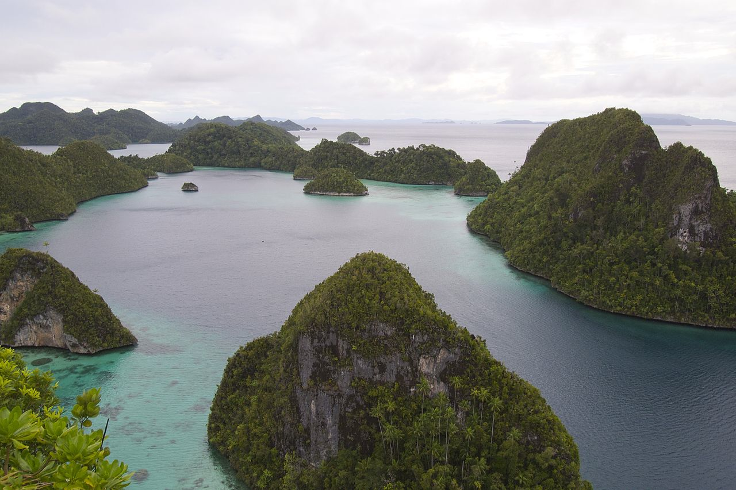
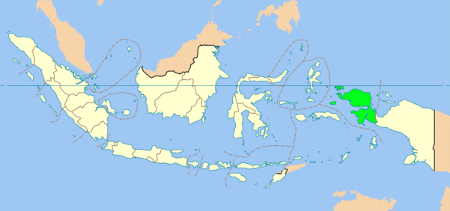
OCEÁNIE: NOVÁ GUINEA
ostrovy Raja Ampat, Západní Papua

Slide 25
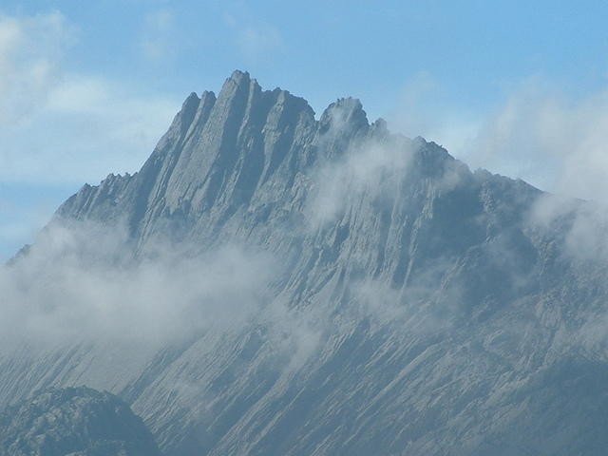
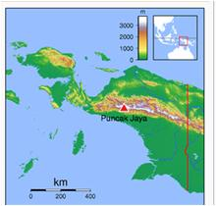
OCEÁNIE: NOVÁ GUINEA
nejvyšší vrchol Nové Guiney i Oceánie - Puncak Jaya (4 884), provincie Papua, Indonésie

Slide 26
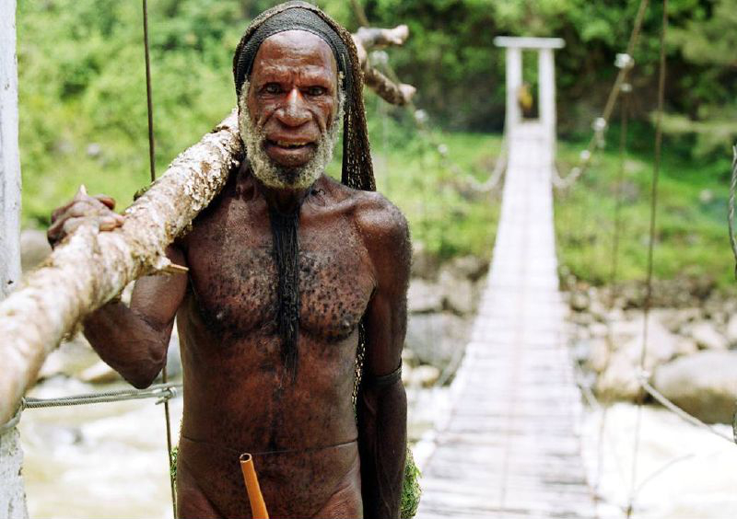
obyvatelstvo

Slide 27
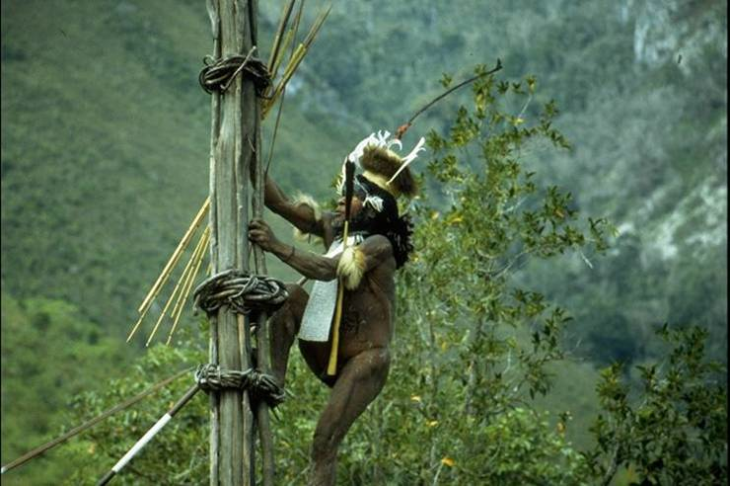
obyvatelstvo

Slide 28
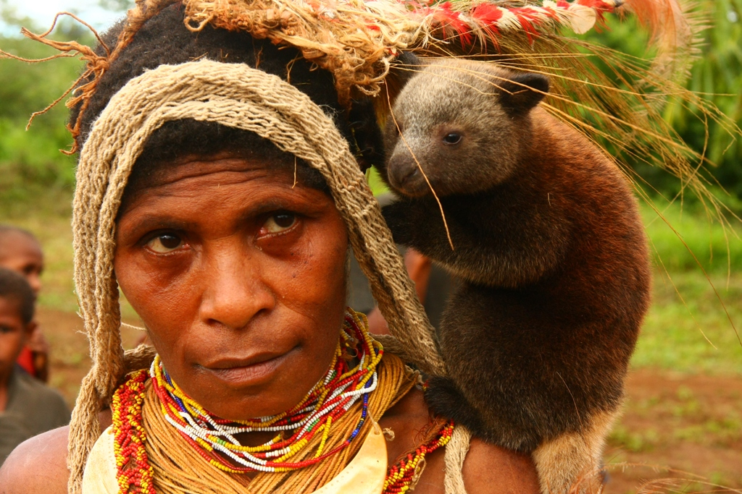
stromový klokan & domorodá žena

Slide 29
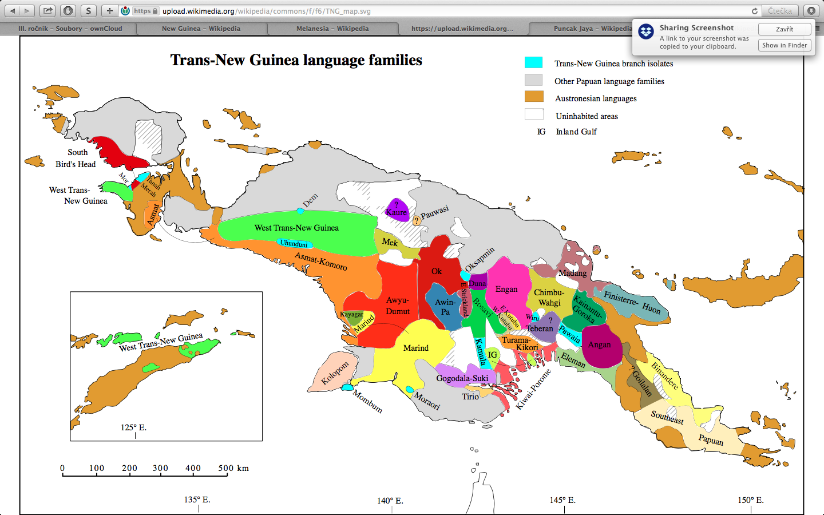
jazykové rodiny v Nové Guinei

Slide 30
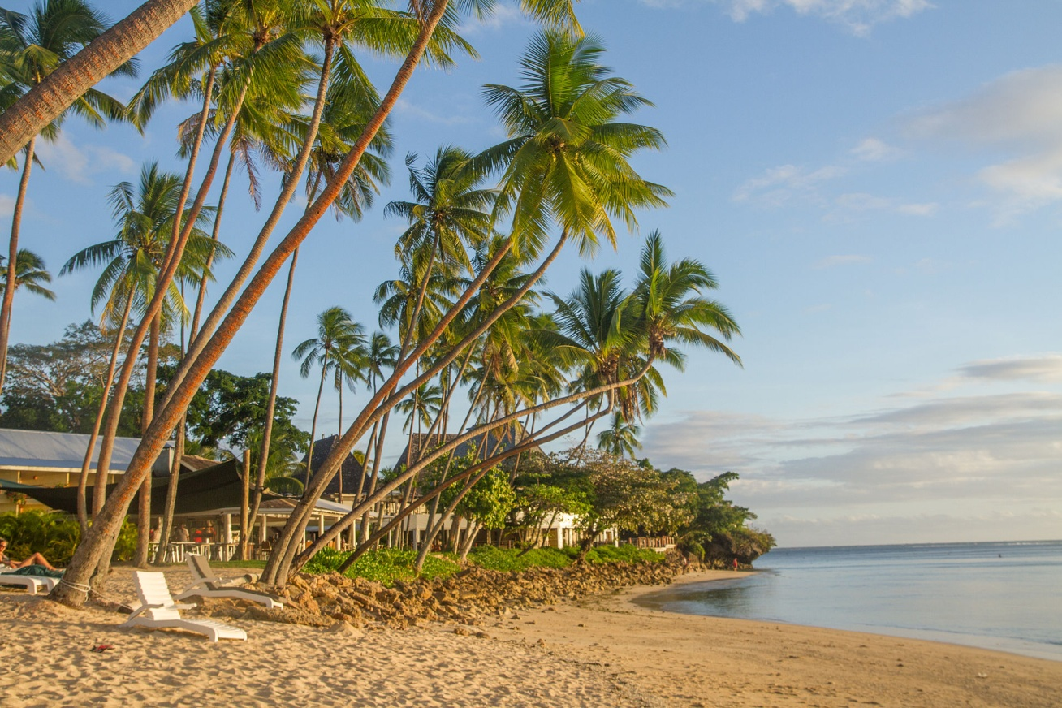
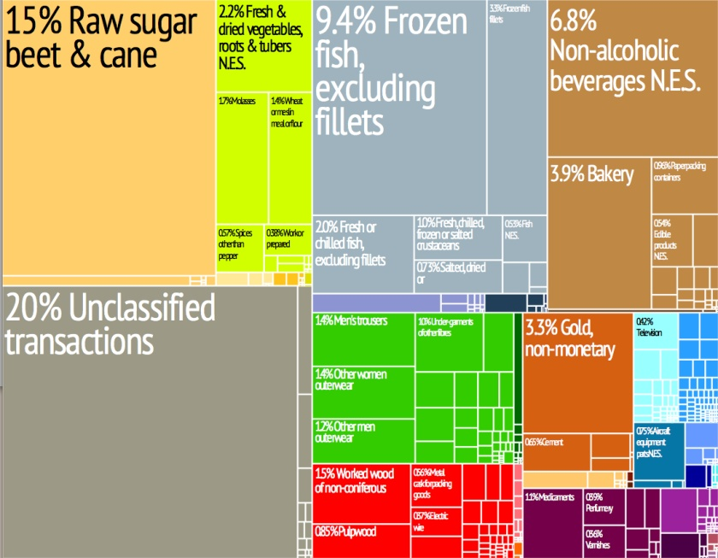
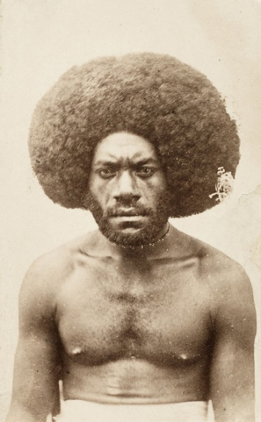
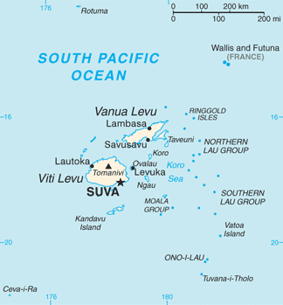
Fidži – samostatný stát, v roce 2018 měl cca 930 tis. obyv., nahoře turistický resort, vpravo obyvatel Fidži z konce 19. stol.

Slide 31
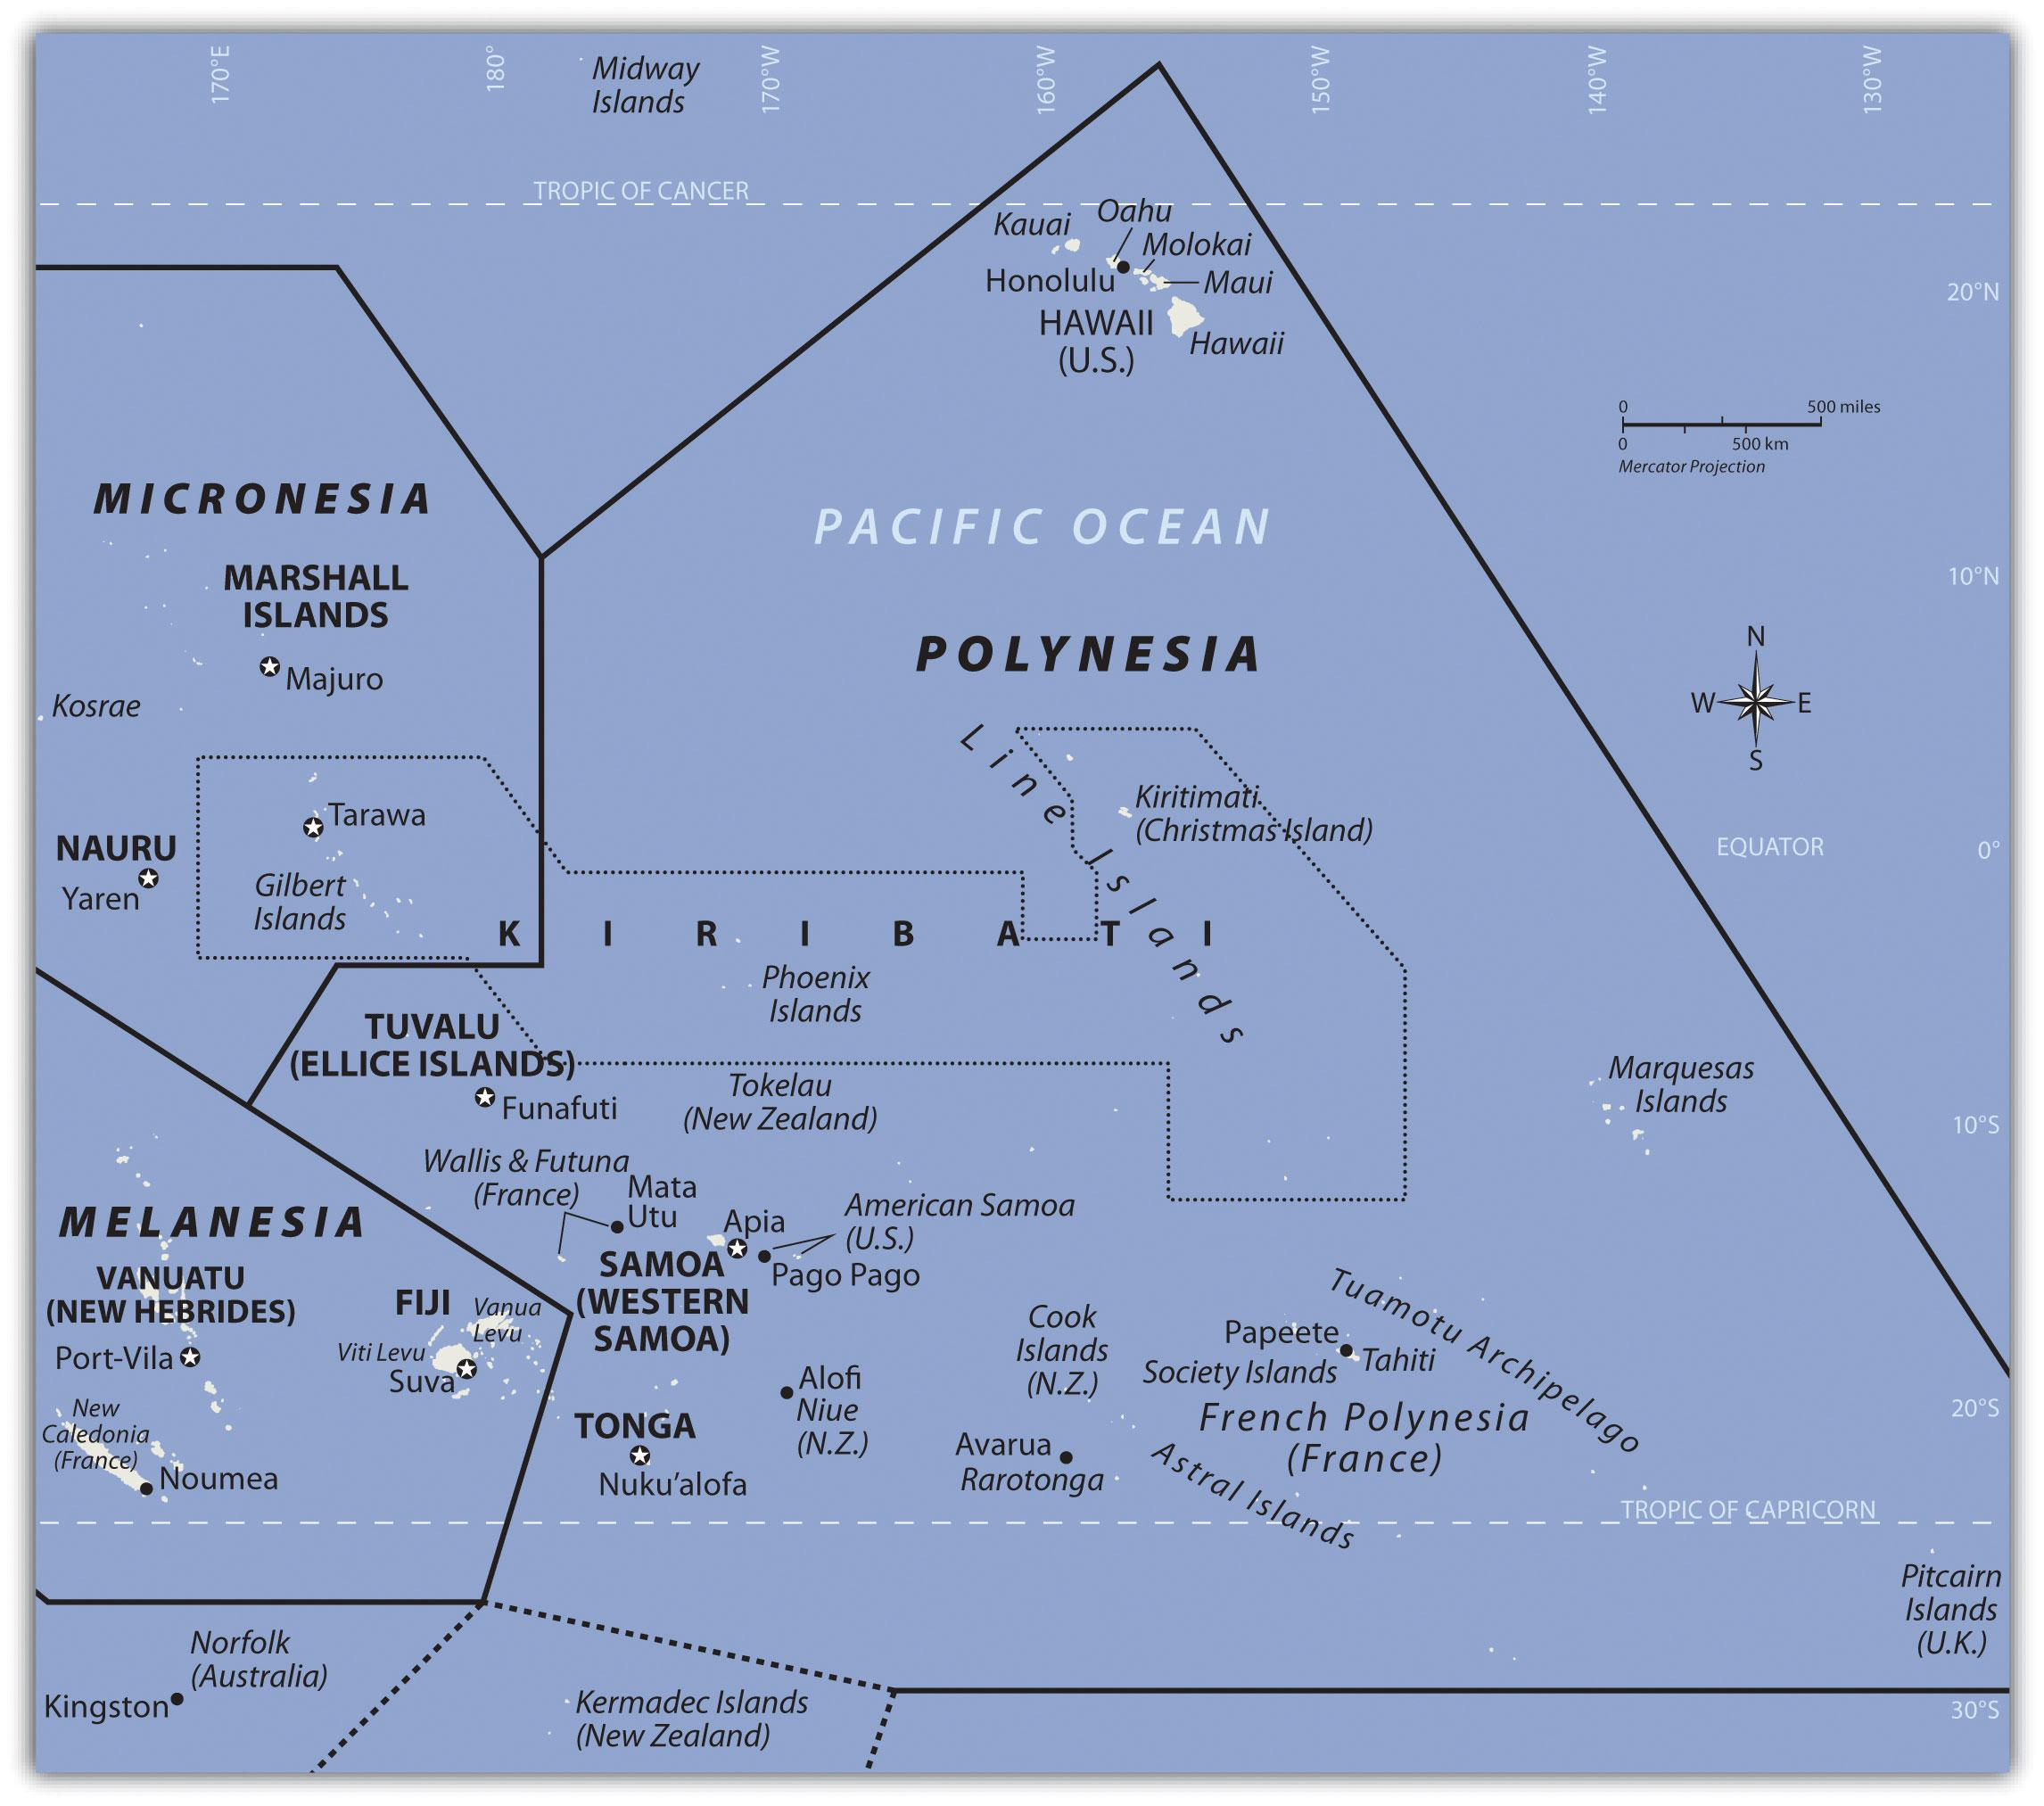

Slide 32
OCEÁNIE - POLYNÉSIE: CHARAKTERISTIKA
- tvořeny např. Havají (viz USA), Novým Zélandem, Francouzskou Polynésií, Velikonočním ostrovem, Pitcairnovými ovy, Cookovými ovy, ov. Samoa, Americká Samoa, Tonga, Tuvalu aj.

Slide 33
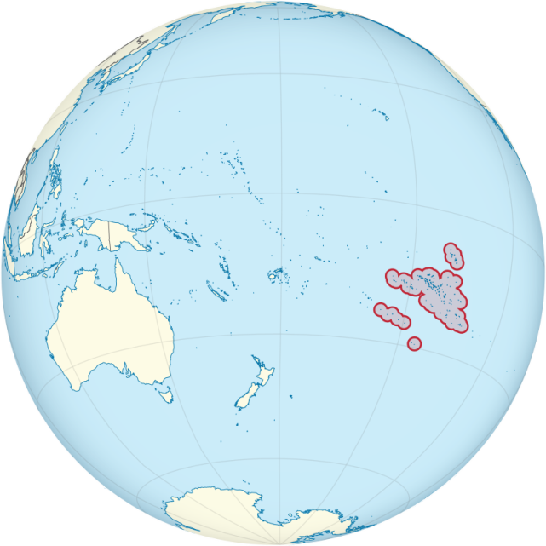
OCEÁNIE - POLYNÉSIE: FRANCOUZSKÁ POLYNÉSIE
- osídlena jako poslední místo na planetě (200 př. n. l)
- 118 000 obyv. (odhad 2017)
- ostrovy vulkanického původu
- cca. 268 ostrovů, ostrovy Tuamotu aj.

Slide 34
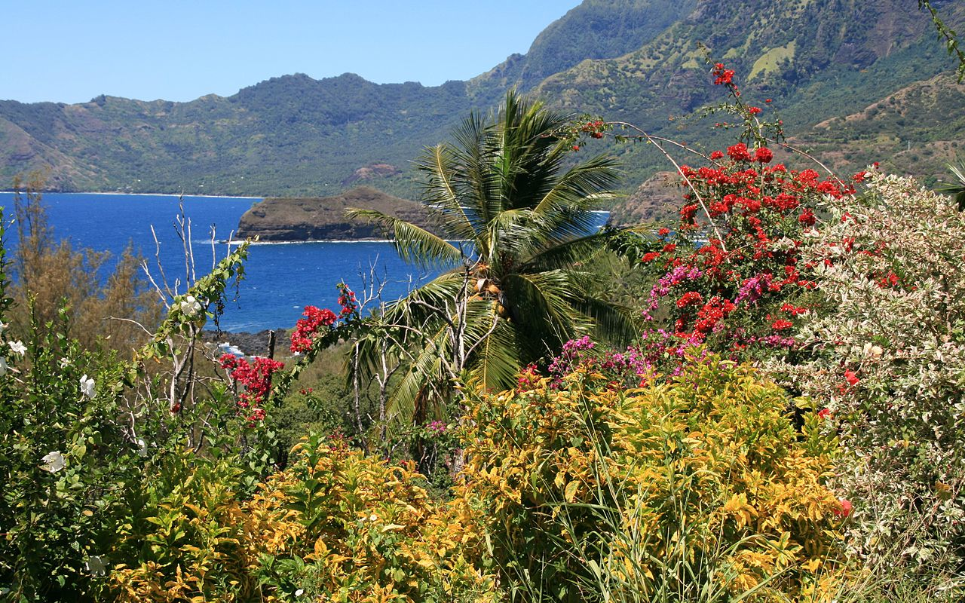
ostrov Hiva Ova – součástí souostroví Markézy, Fr. Polynésie

Slide 35
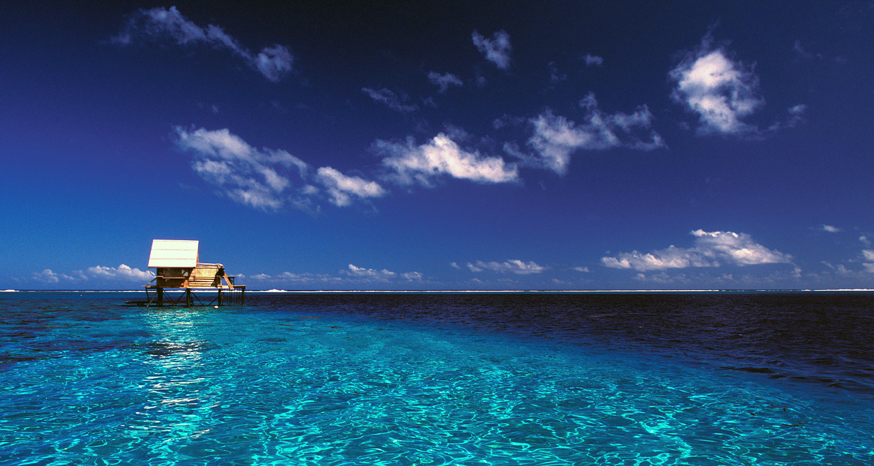
řetězec korálových ostrovů Tuamotu, snímek z perlové farmy

Slide 36
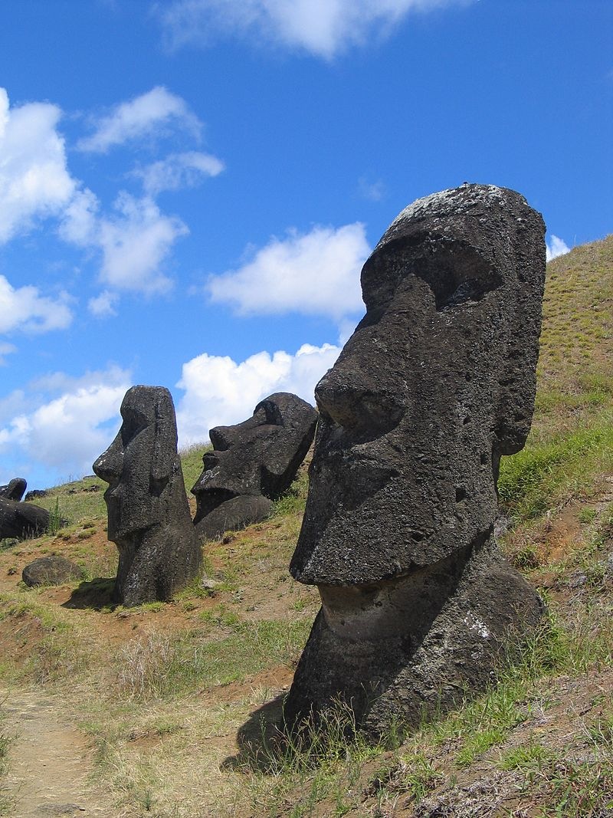
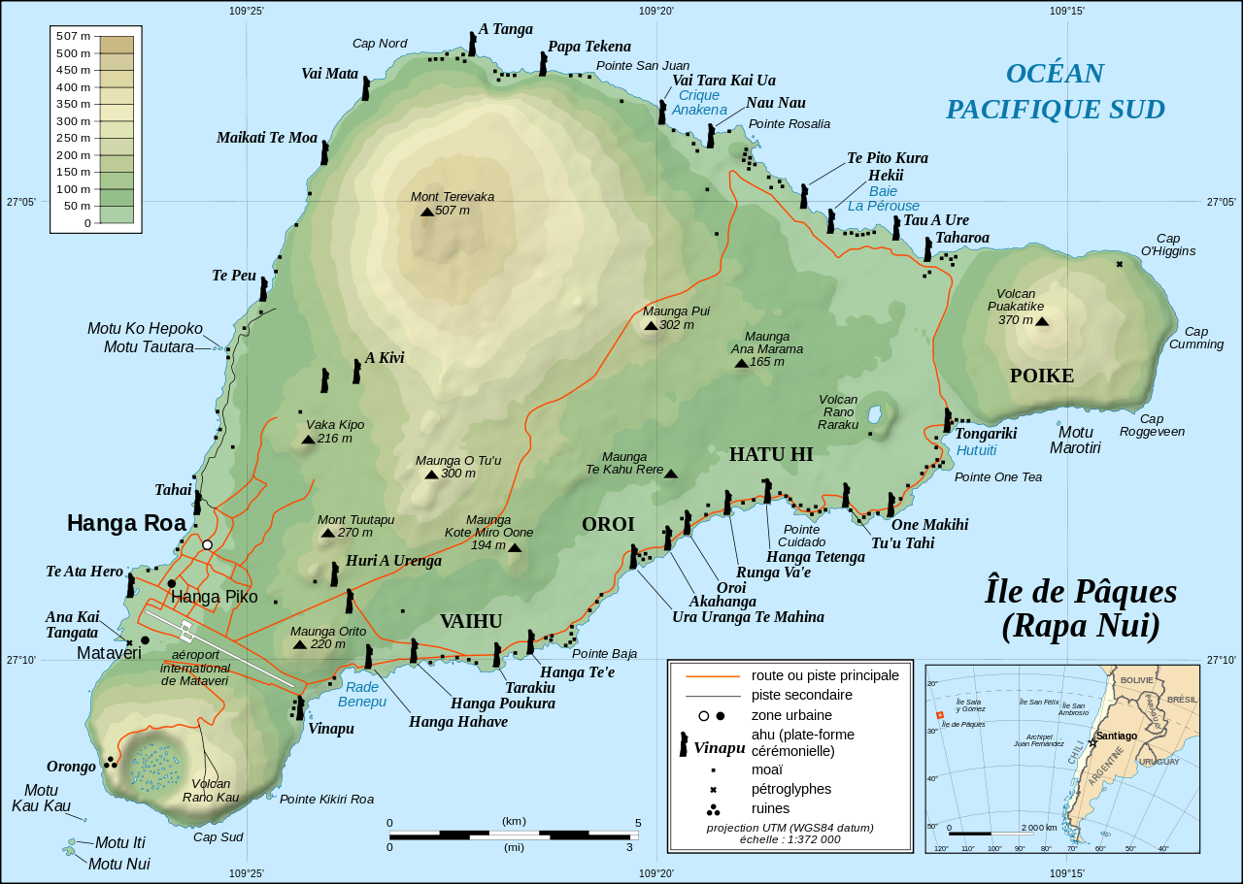
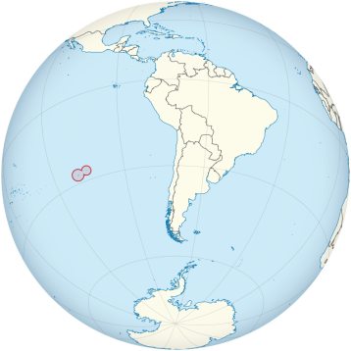
socha Moai na Velikonočním ostrově Rapa Nui

Slide 37
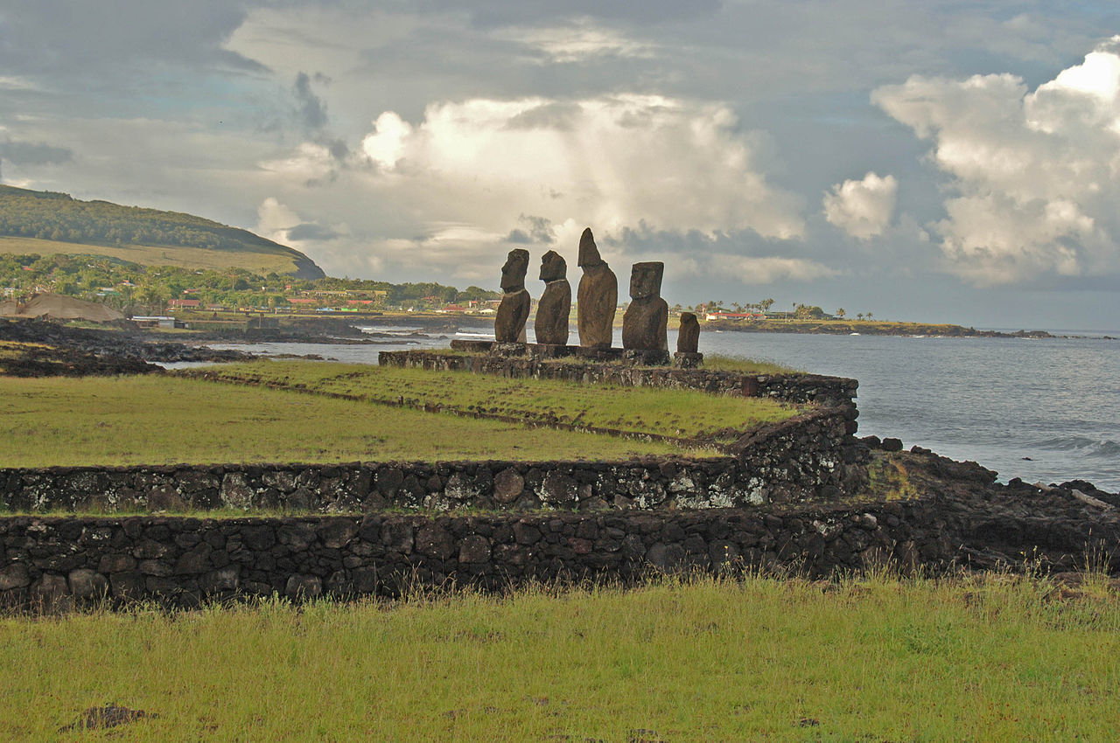
Velikonoční ov je tvořen třemi sopkami
pod správou Chile
6 000 obyv.
163,6 km²
hl. m. Hanga Roa
1986 zkoušel český archeolog Pavel Pavel společně s Thorem Hayerdahlem rozpohybovat sochy – povedlo se, ale došlo k poškození báze sochy
úspěšně demonstroval transport soch archeolog Charles Love – jeho hypotéza pravděpodobnější

Slide 38
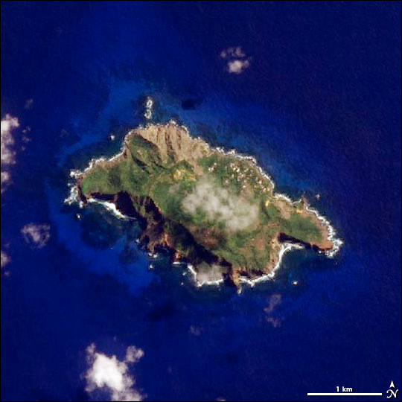
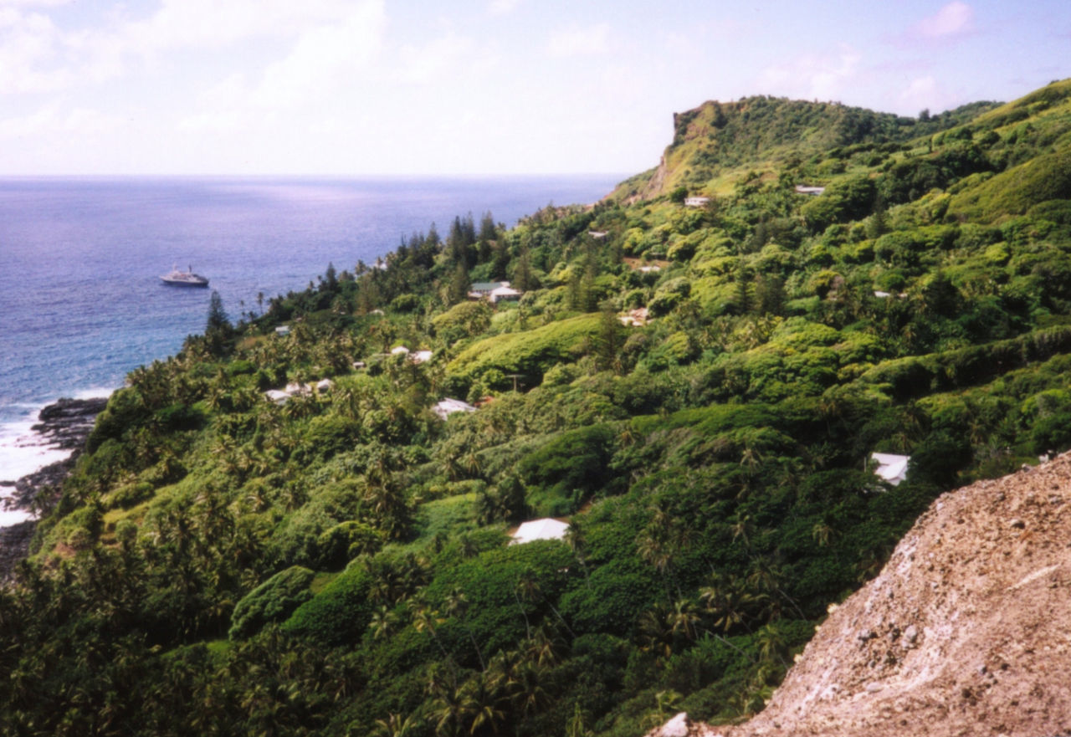
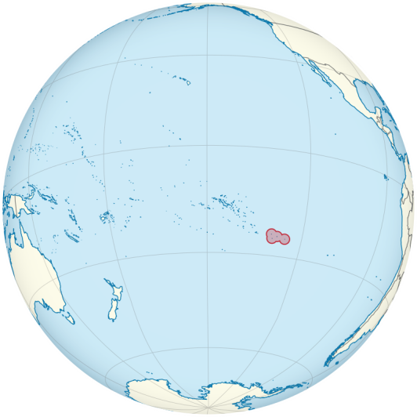
Pitcairnovy ovy (UK), 60 obyv. (2011) - potomci vzbouřenců z lodi Bounty
vlevo letecký snímek největšího ostrova Pitcairn, vpravo jediné sídlo Adamstown

Slide 39
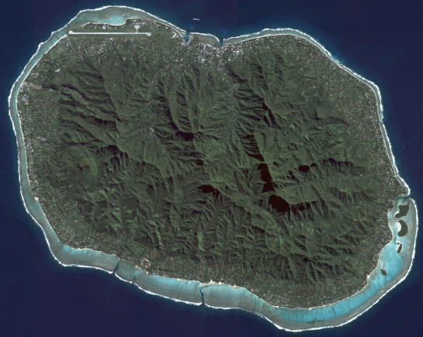
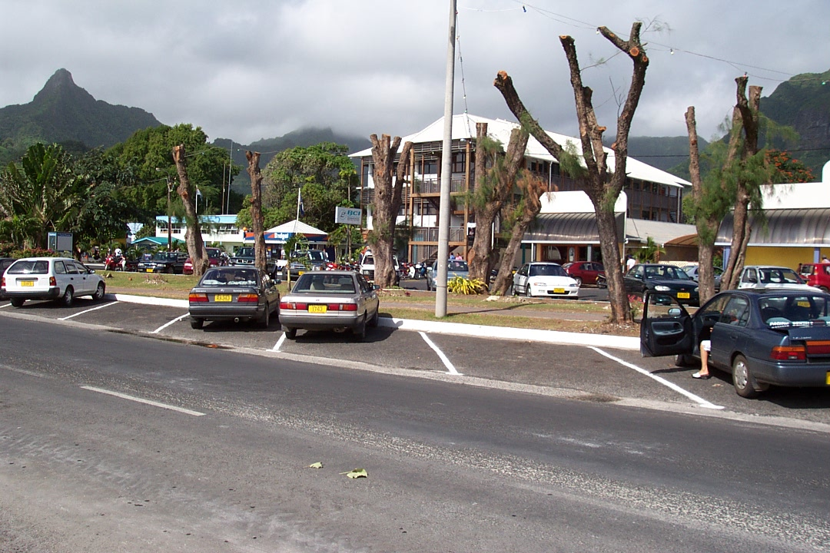
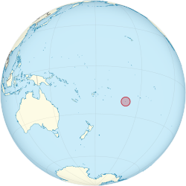
Cookovy ovy (stát) 17 500 obyv. (2016) – Maorové, roztroušené atoly, obrázky z největšího ostrova Rarotonga

Slide 40
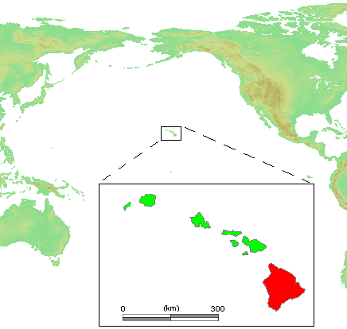
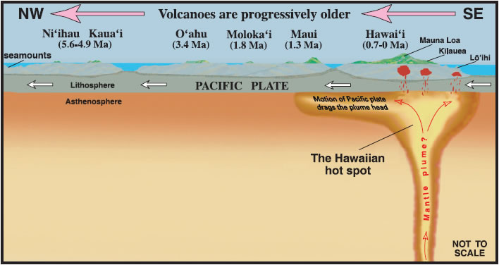
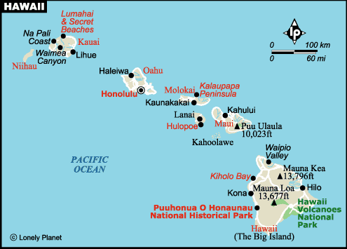
OCEÁNIE: POLYNÉSIE – HAVAJSKÉ SOUOSTROVÍ
v Pacifiku, uprostřed pacifické litosférické desky
sopečné souostroví - leží na horké skvrně

Slide 41
HAVAJ: HISTORIE
původní obyvatelstvo snad již od 2.-5. stol. př. n. l.
1810 - vznik Havajského království
1898 – stávají se součástí USA – Havajské teritorium
1959 – oficiálně se stávají členským státem USA

Slide 42
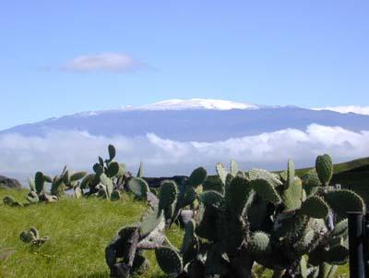
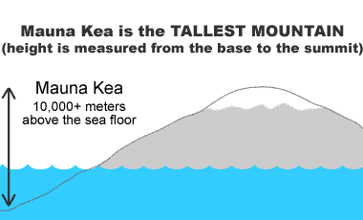
Sopka Mauna Kea (4205 m n. m.) – nejvyšší štítová sopka na světě

Slide 43
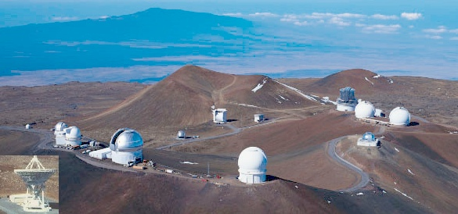
Observatoř Havajské university (od roku 1967) - pozorování vesmíru

Slide 44
Obyvatelstvo

Slide 45
Surfing - součást Havajské kultury - surfování pozoroval už James Cook v roce 1779

Slide 46
Samoa (stát) 192 342 ob (2016) – pěstování kokosových ořechů, banánů, papáji, ananasů, manga a kakaa, + jedna výrobna autodílů pro AU, 88 000 turistů ročně

Slide 47
OCEÁNIE: POLYNÉSIE (pro sekundu)
Součástí je Nový Zéland
hl. m. Wellington (Severní ostrov), největší město Auckland (Severní ostrov)
Chov ovcí
Součást Britského společenství národů tzv.Commonwealthu.
Žije zde pták kivi
Původní obyvatelstvo – Maorové
Tanec Haka:
https://www.youtube.com/watch?v=BI851yJUQQw

Slide 48
OCEÁNIE: POLYNÉSIE
Součástí je Nový Zéland
hl. m. Wellington (severní ostrov), největší město Auckland (severní ostrov)
Rozloha: 268 680 km² (73. na světě)
Nejvyšší bod: Mount Cook (3724 m n. m.)
Počet obyvatel: 4 872 380 (odhad 2017)
Hustota zalidnění: 18 ob. / km²
HDI: ▲ 0,915 (velmi vysoký) (13. na světě, 2015)
Jazyk: angličtina, maorština, novozélandský znakový jazyk
Náboženství: křesťanství
Státní zřízení: konstituční monarchie
Vznik: 26. září 1907 (na Spojeném království)
Královna: Alžběta II. zastoupená generální
guvernérkou Dame Patsy Reddyovou
Měna: novozélandský dolar (NZD)
HDP/obyv. (PPP): 36 982[3] USD (28. na světě, 2015)

Slide 49
OCEÁNIE: NOVÝ ZÉLAND - POVRCH
je součástí kontinentu Zélandie (dříve součástí AU, oddělení před 60 – 85 mil. lety se oddělila, následně byla zaplavena oceánem)

Slide 50
OCEÁNIE: NOVÝ ZÉLAND - POVRCH
- tvořen Severním a Jižním ostrovem (hornatý povrch - Jižní Alpy, Mt. Cook, 3 724 m n. m.)
- v roce 1991 masivní sesuv hornin + eroze ledovcové čepičky → pokles o 30 m
- předěl mezi dvěma ostrovy – Cookův průliv

Slide 51
Aoraki / Mount Cook

Slide 52
https://www.youtube.com/watch?v=JeZ9epc_KSY
Taumatawhakatangihangakoauauotamateaturipukakapikimaungahoronukupokaiwhenuakitanatahu

Slide 53
Hobitín

Slide 54
Tongariro National Park – řeka Mahuia (vlevo), vodopády Tawhai a hora Ruapehu

Slide 55
fjord Milford Sound v chráněné oblasti Te Wahipounamu

Slide 57
objevné výpravy nizozemského mořeplavce Abela Tasmana (1603 - 1659)

Slide 58
OCEÁNIE: NOVÝ ZÉLAND - HOSPODÁŘSTVÍ
zemědělství (mléčné výrobky, jehněčí, hovězí, drůbež, ovoce, zelenina, víno, mořské plody, pšenice a ječmen - díky exportu)
největší podíl HDP je tvořen službami (pohostinství, doprava, cestovní ruch) → vyspělá země
vývoz jehněčího masa, mléčných výrobků, ropy, ovoce, vlny, dřeva → výrazná závislost na exportu
v roce 1984 transformace ekonomiky z převážně státem ovládaných firem na privátní subjekty (a pokud firma zůstala státní, tak je řízena soukromou firmou a musí být profitabilní)
- výroba elektrospotřebičů, těžba zlata

Slide 59
OCEÁNIE: NOVÝ ZÉLAND - HOSPODÁŘSTVÍ

Slide 60
OCEÁNIE: NOVÝ ZÉLAND - OBYVATLESTVO
- původní obyvatelé – Māorové, pravděpodobně z Vietnamu okolo roku 1200 n. l. - mořeplavci
- tetování
- tanec Haka
muž (vlevo) a žena (vpravo) z māorského kmene z konce 19. století, portrét Bohumír Lindauer (původem z ČR → NZ malíř Māorů)

Slide 61
OCEÁNIE: NOVÝ ZÉLAND - OBYVATLESTVO
- struktura obyvatelstva dle sčítání 2013 – viz graf
- „kiwi“ - exo- i endoetnonymum pro obyvatele NZ

Slide 62
OCEÁNIE: NOVÝ ZÉLAND – SPORT
Rugby – národní sport, tým All blacks, pověstní tancem Haka

Slide 63
OCEÁNIE: NOVÝ ZÉLAND – SPORT
jachtaření – oblíbená činnost „kiwiů“

Slide 64
OCEÁNIE: NOVÝ ZÉLAND – KUCHYNĚ
syrové maso a zelenina nachystané k přípravě hāngi
hāngi – pečení pomocí rozpálených kamenů (dnes používáno pouze při tradičních slavnostech)

Slide 65
Aktinidie lahodná

Slide 68
rekonstrukce lovu ptáka Moa a a jeho možná podoba – vyhuben Maory

Slide 69
srovnání jednotlivých druhů ptáků Moa s člověkem:
1. Dinornis novaezealandiae
2. Emeus crassus
3. Anomalopteryx didiformis
4. Dinornis robustus

